Slide 1
推导PN结直流电流电压方程的流程
已知外加偏压
结定律 （边界条件）
势垒区边缘的少数载流子浓度
连续性方程 （扩散方程）
少数载流子在中性区的分布
电流密度方程 （扩散电流密度）
电流电压方程

Slide 2
2.3.2 准费米能级
在非平衡情形，不存在统一的费米能级，但是同一种粒子在同一地点的能量分布仍与费米分布函数形式相同，为了能用类似描述平衡状态的公式来描述非平衡状态的载流子浓度分布，引入了 准费米能级 的概念。
设 E_{Fp}与 E_{Fn}分别为空穴与电子的准费米能级，且均可随 x 而变化，则非平衡状态时的空穴和电子浓度仍可表示为

Slide 3
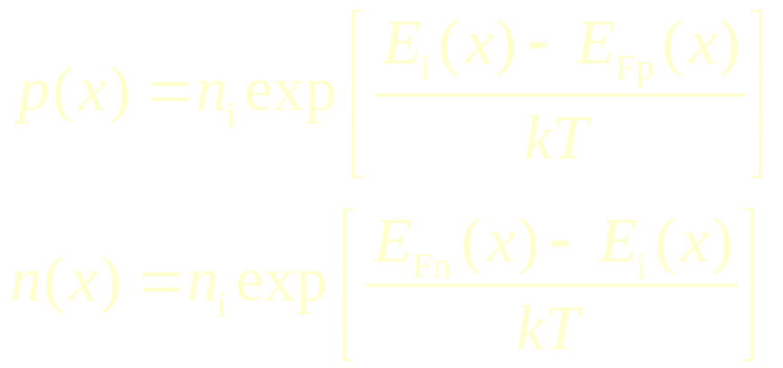
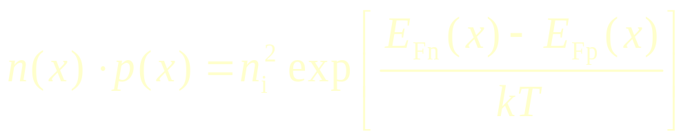
设 E_{Fp}与 E_{Fn}分别为空穴与电子的准费米能级，且均可随 x 而变化，则非平衡状态时的空穴和电子浓度仍可表示为

Slide 4
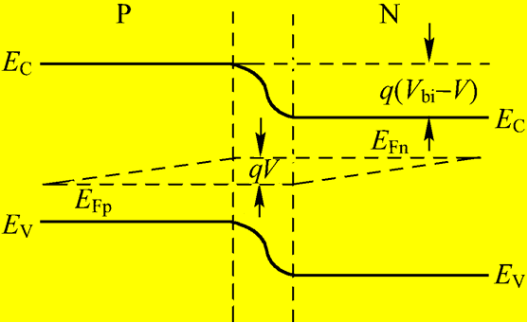
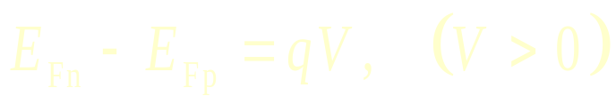
外加正向电压时的 PN 结能带图
耗尽区中，
这个差值就是势垒高度比平衡时降低的数值。

Slide 5
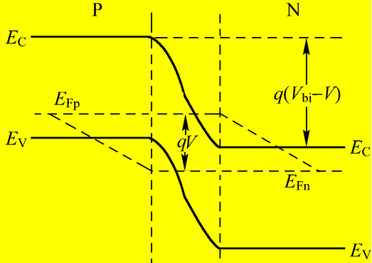
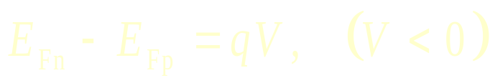
外加反向电压时的 PN 结能带图
耗尽区中同样有
这个差值就是势垒高度比平衡时增高的数值。

Slide 6
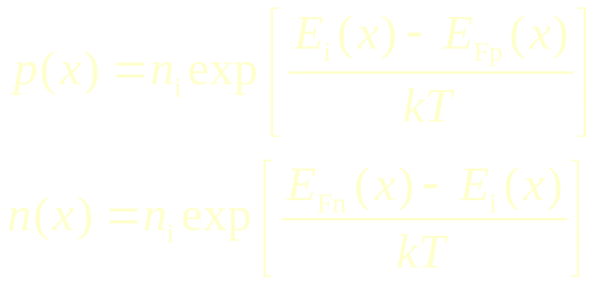
2.2.2 势垒区两旁载流子浓度的玻尔兹曼分布
已知
可知平衡时在 N 型区与耗尽区的边界处即 x_{n} 处的空穴浓度为
从能带图可知
由于 ，则

Slide 7
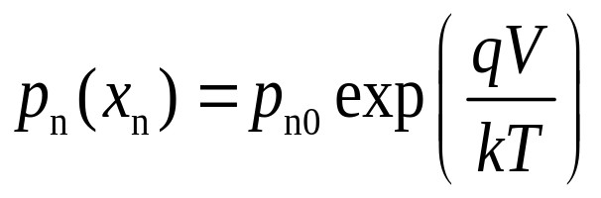
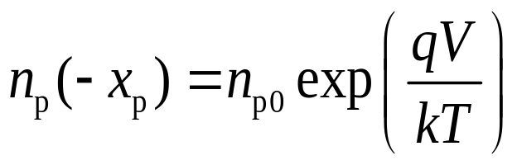
因此，在 N 型区与耗尽区的边界处，即 x_{n} 处，
（2-44）
同理，在 P 型区与耗尽区的边界处，即 – x_{p} 处，
（2-45）
上式说明：当 PN 结有外加电压 V 时，中性区与耗尽区边界处的少子浓度等于平衡时的少子浓度乘以 exp (qV/kT ) 。以上两式常被称为“结定律”，对正、反向电压均适用。但在正向时只适用于小注入。

Slide 8
2.2.3 扩散电流
求扩散电流的思路：首先确定少子浓度的边界条件；结合边界条件求解少子的扩散方程，得到中性区内非平衡少子浓度分布；将少子浓度分布代入略去漂移电流后的少子电流密度方程，即可得到少子扩散电流密度 J_{dp} 与 J_{dn} 。
P 区
N 区
-x_{p}
x_{n}

Slide 9
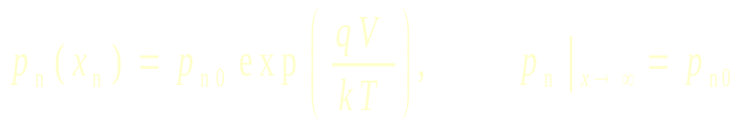
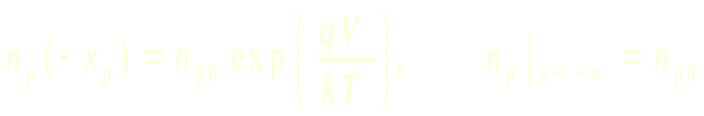
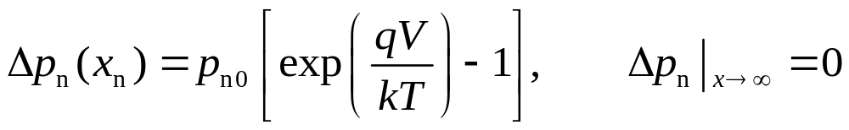
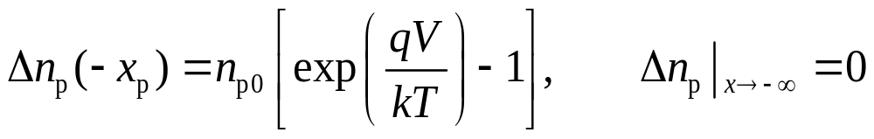
1、少子浓度的边界条件
假设中性区的长度远大于少子扩散长度，则根据结定律可得 少子浓度的边界条件 为
对于 非平衡少子，其边界条件为

Slide 10
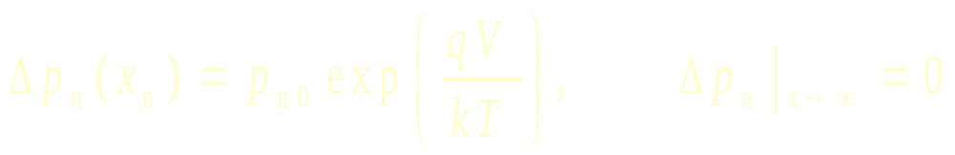
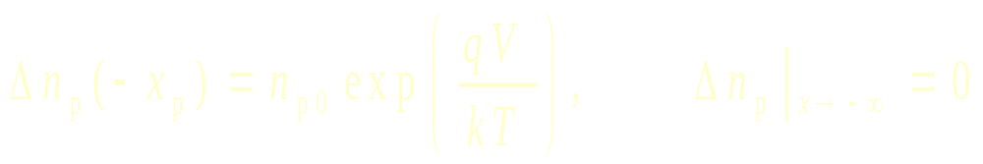
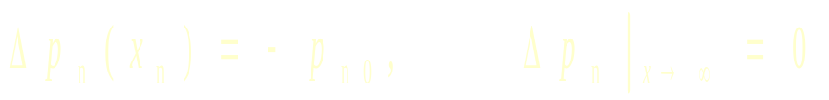
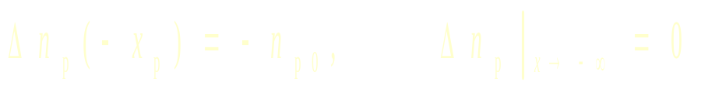
当外加正向电压且 V >> kT/q ( 室温下约为 26 mV ) 时，非平衡少子的边界条件可简化为，
当外加反向电压且 |V| >> kT/q 时，

Slide 11
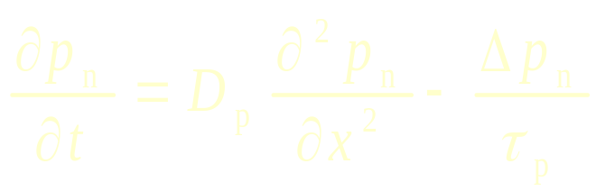
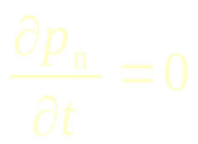
2、中性区内的非平衡少子浓度分布
由N 区中的空穴扩散方程为
直流情况下 ，又因 ，故可得
式中， ，称为空穴的 扩散长度，典型值为 10 μm 。

Slide 12
扩散方程的通解为
当 N 区足够长 ( >> L_{p} ) 时，利用 Δp_{n}(x) 的边界条件可解出系数 A、B，于是可得 N 区内的非平衡少子空穴的分布为
P 区内的非平衡少子电子也有类似的分布，即

Slide 13

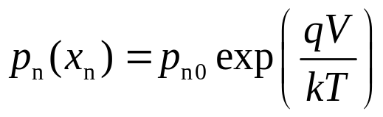


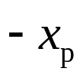


外加正向电压时 PN 结中的少子分布图
P 区
N 区
注入 N 区后的非平衡空穴，在 N 区中 一边扩散一边复合，其浓度随距离作指数式衰减。衰减的特征长度就是空穴的扩散长度 L_{p} 。每经过一个 L_{p} 的长度，非平衡空穴浓度降为 1/e 。

Slide 14
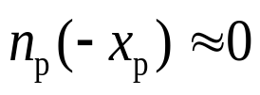



外加反向电压时 PN 结中的少子分布图
P 区
N 区
N 区中势垒区附近的少子空穴全部被势垒区中的强大电场拉向 P 区， 所以空穴浓度在势垒区边界处最低，随距离作指数式增加，在足够远处恢复为平衡少子浓度。减少的空穴由 N 区内部通过热激发产生并扩散过来补充。

Slide 15
3、扩散电流
假设中性区内无电场，所以可略去空穴电流密度方程中的漂移分量，将上面求得的 Δp_{n}(x)
代入空穴扩散电流密度方程，得 N 区内的空穴扩散电流密度为
（2-52a）
同理，P 区内的电子扩散电流密度为
（2-52b）

Slide 16
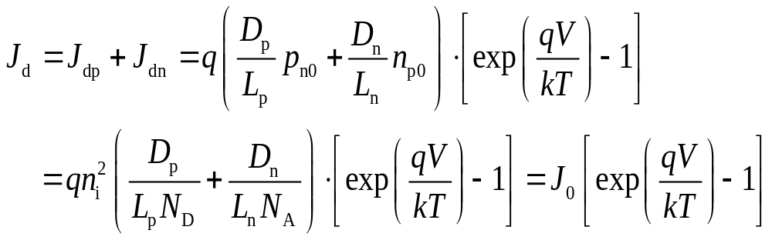
PN 结总的扩散电流密度 J_{d} 为
当 V = 0 时，J_{d} = 0
当 V >> kT/q 时，
当 V < 0 且 |V| >> kT/q 时，J_{d} = -J₀

Slide 17
4、反向饱和电流
室温下硅 PN 结的 J₀ 值约为 10⁻¹⁰A/cm² 的数量级。
J₀ 乘以 PN 结的结面积 A ，得
由于当 V < 0 且 |V| >> kT/q 后，反向电流达到饱和值 I₀ ，不再随反向电压而变化，因此称 I₀ 为 反向饱和电流 。
I
V
0
I₀

Slide 18
对 J₀ 的讨论
与材料种类的关系：E_{G}↑，则 n_{i}↓，J₀↓；
与掺杂浓度的关系：N_{D} 、N_{A}↑，则 p_{n0} 、n_{p0}↓，J₀↓， 主要取决于低掺杂一侧的杂质浓度；
与温度 T 的关系：T ↑，则 n_{i}↑，J₀↑，因此 J₀ 具有正温系数。这是影响 PN 结热稳定性的重要因素。

